Slide 1
LICA - Linked Care
Durchgehende Informationsversorgung in der mobilen Pflege und Betreuung
Elisabeth Haslinger-Baumann
Franz Werner

Slide 2

Inhalte
Projekt Setup
Problemstellung
Ziele und Zielgruppen
Arbeitspakete und Zeitschiene
Leitprojektcharakter

Slide 3













Projekt - Setup - Projektkonsortium
Enduserpartner
Akademie für Altersforschung am Haus der Barmherzigkeit
Johanniter Österreich Ausbildung und Forschung gem. GmbH
Wiener Rotes Kreuz- Rettungs-, Krankentransport-, Pflege- und Betreuungsgesellschaft m.b.H.
Volkshilfe Gesundheits- und Soziale Dienste GmbH (GSD GmbH)
Volkshilfe Wien gemeinnützige Betriebs-GmbH
Technische Partner
CareCenter Software GmbH
Loidl-Consulting & IT Services GmbH
Compugroup Medical CGM
Österreichische Apotheker-Verlagsgesellschaft m.b.H.
Steszgal Informationstechnologie GmbH
Wissenschaftliche Partner
Fachhochschule Campus Wien
FH Technikum Wien
Universität Wien

Slide 4
Projekt – Setup – Advisory Board
Gesundheit Österreich GmbH
Amt der Vorarlberger Landesregierung, Abteilung Gesundheit und Sport, DI Sebastian Wöß
UMIT – Private University for Health Sciences, Medical Informatics, Dr. Elske Ammenwerth
Wirtschaftskammer Österreich, Fachverband Unternehmensberatung,
A1 Telecom Austria
HABIT Haus der Barmherzigkeit Integrationsteam GmbH
Krankenhaus der Barmherzigen Schwestern Wien, Pflegedirektorin Isabell Koßmann
Wiener Pflege, Patientinnen und Patientenanwältin, Dr Sigrid Pilz
ANetPAS Österreichische Plattform Patientensicherheit
Interessensgemeinschaft pflegender Angehöriger, Birgit Meinrad-Schiebel
Internationale Gemeinschaft für Sterbebegleitung und Lebensbeistand e.V.
Dachverband der gehobenen medizinisch-technischen Dienste Österreich, Mag. Gabriele Jaksch
Hilfswerk Niederösterreich BetriebsGmbH
Österreichisches Rotes Kreuz, Dr. Michael Opriesnig
Volkshilfe Österreich
24h Betreuungsagentur Care Ring GmbH
24h Betreuerin Jana Benovicova

Slide 5

Problemstellung
Starker Zuwachs an Pflege und Betreuungsleistungen durch demografische Entwicklung mit im Verhältnis sinkendem Angebot an Pflege- und Betreuungspersonen.
Ungünstige Rahmenbedingungen in Pflege und Betreuung mit hoher Arbeitsbelastung, wenig Anerkennung und hohem gesundheitlichem Risiko
Pflege und Betreuung finden in unterschiedlichen Versorgungsformen statt (stationär/teilstationär/mobil/privat), mit wenig Austausch
Hoher Zeitaufwand zur Sicherstellung des Informationsflusses (durch Mehrfacherfassungen, inkompatible IT Systeme, fehlende Standards für Kommunikationssysteme, Unterschiede in Dokumentationsart- und umfang)
Es sind vornehmlich IT „Insellösungen“ – Arzt, Apotheke, Pflege – ELGA, e-Card – im Einsatz
Wenige inhaltliche und technische Standards vorhanden

Slide 6
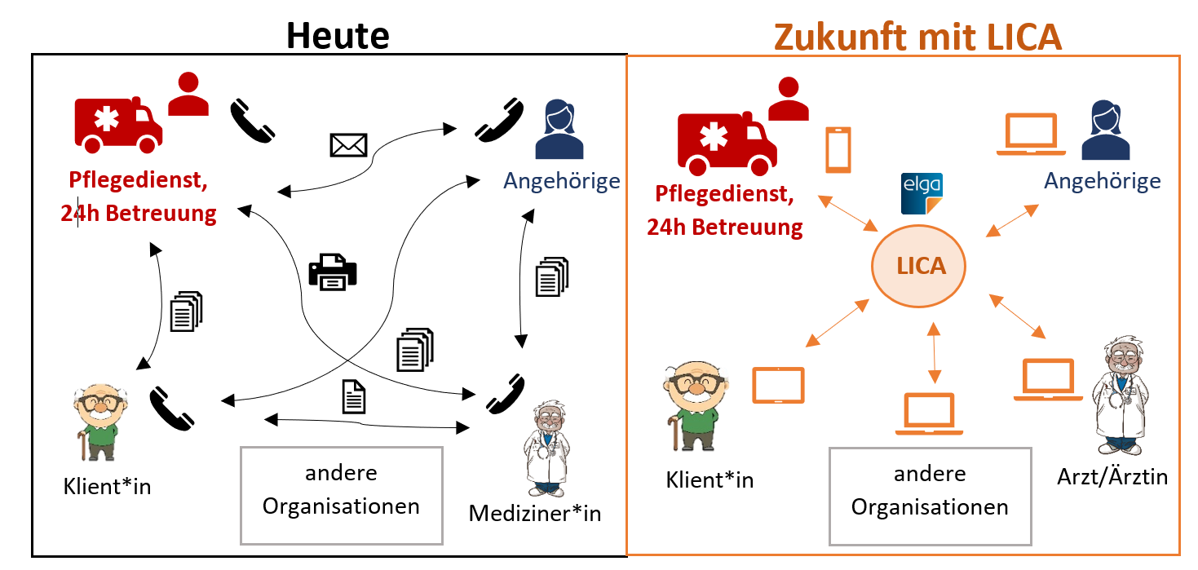
Projektziele I
  Personen in Betreuungsberufen, insbesondere in der mobilen Pflege und Betreuung, arbeiten mit den Betroffenen selbst, deren An- und Zugehörigen, sowie Ärzt*innen, Therapeut*innen und Apotheken online effizient, sicher und niederschwellig direkt mit optimaler IT Unterstützung zusammen.

Slide 7

Projektziele II
LICA - Linked Care initiiert - ausgehend von mobilen Pflege- und Betreuungsdiensten - ein interprofessionelles Kommunikations- und Kooperationsnetzwerk
LICA - Linked Care bietet die Grundlage, um Anreizsysteme, Abgeltungsfragen und Leistungserbringung darzustellen und zu evaluieren
LICA - Linked Care bietet eine „einheitliche“ Sprache der Pflege und Betreuung (care summary)
LICA - Linked Care schafft neue Standardschnittstellen (IHE, HL/7, FHIR, …) als „open source“ Lizenz
LICA – Linked Care zeigt Wege zu systemweiten Innovationen auf, im Zusammenwirken mit Versicherungsträgern, Ministerien Sozialabteilungen der Länder und Sozialhilfeverbänden
LICA – Linked Care soll in Regionen und Kommunen nachhaltig Innovationen anregen

Slide 8

Zielgruppen
    Erste Zielgruppe:
    Betroffene und (betreuende) Angehörige, die gesundheitliche Versorgung in partizipativer Weise durchgängig in unterschiedlichen Settings (mit)gestalten.
    Zweite Zielgruppe:
    Gesundheitsprofessionist*innen wie Pflege/Betreuung und Therapie, die evidenzbasierte und qualitativ hochwertige Versorgung anbieten
    Dritte Zielgruppe:
    Gesundheitsdienstleister wie Krankenhäuser, Sozialhilfeverbände, Rehabilitationskliniken, gesetzliche Versicherungen, etc. die eine effektive und effiziente Versorgung sicherstellen.
Notes:
Projektziele im Detail anhand der definierten Zielgruppen

Slide 9
  Partizipativer Ansatz
    USER centered Design (hohe wiss. Kompetenz durch FH´s bei Analyse)
    Breite Anforderungsanalyse (Mixed Methods)
    Hoher Praxisbezug (hohe Anzahl an involvierten Zielgruppen)
    Generierung eines inhaltlichen einheitlichen Standards (erstmalig in Ö)
    Starker Fokus auf Ethik und Recht
  Technische Entwicklungen
    Definition von neuen Standardprofilen (Pflege – IHE/CDA)
    Neues Oberflächendesign durch starken Userinput
    Vernetzung der relevanten Akteur*innen der Versorgung – Pflege/Medizin/Therapie/ und Apotheken…
    Berücksichtigung und Integration von AAL mit Breitenwirkung
    Integration bestehender Standards (ELGA, Medical Net, DAME, eCard, …)
    Bereitstellung der neuen Schnittstellen als open source
  Einfache Bedienung – Hohe Automation – Günstiger Preis –
  Hoher Nutzen

Slide 10
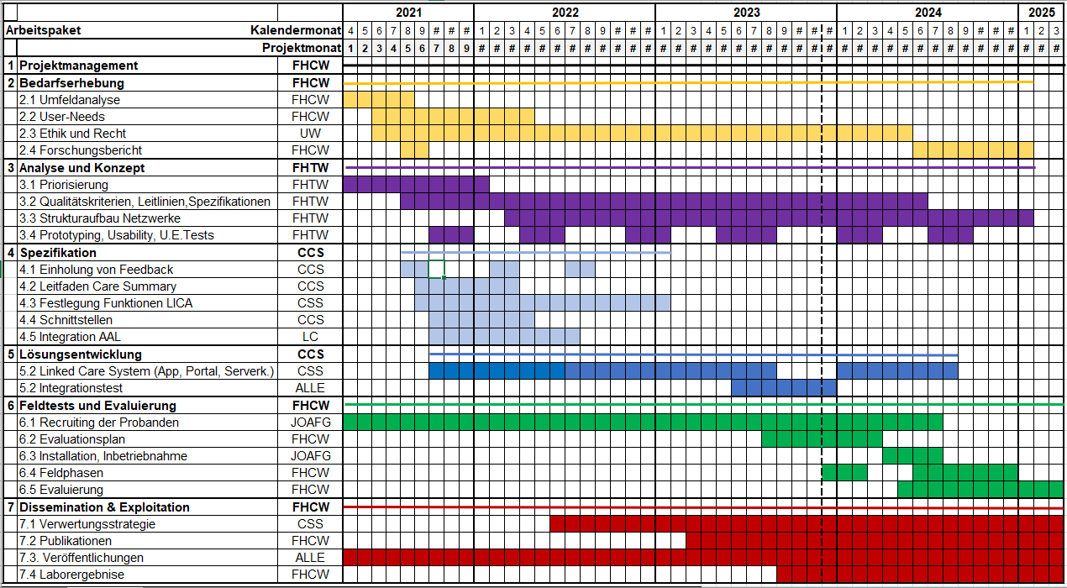
Arbeitspakete und Zeitschiene

Slide 11

Leitprojektcharakter
1. Stärke und Einzigartigkeit des Konsortiums
Symbiose aus Technik/Wirtschaft, Pflege/Betreuung und Wissenschaft/Ethik
Führende Pflege- und Betreuungsorganisationen
Starke technische/wirtschaftliche Unternehmenspartner
(Marktführerschaft im jeweiligen Bereich)
Gute Universitäten und Fachhochschulen
2. Stärke und Einzigartigkeit des Advisory Boards
Symbiose aus Interessensverbänden, Ministerien, sozialpolitischen Ämtern, Krankenhäusern und Gesundheitsdienstleistern aus ganz Österreich
17 unterschriebene LOI´s adressieren das Vertrauen aller Unterzeichnenden in das Konsortium und in die Projektidee LICA
Spezifischer Austausch mit weiteren wichtigen Stakeholdern
Österreichischer Gesundheits- und Krankenpflegeverband, Institut für Technikfolgenabschätzung, ELGA, Ärztekammer, Österreichische Gesundheitskassa

Slide 12

Leitprojektcharakter
3. Ambitioniertes Ziel
Verknüpfung vieler Stakeholder (im Gesundheitsbereich) über eine gemeinsam genutzte technische Plattform
Hohes budgetäres Volumen und 4-jährige Projektdauer
4. Strukturierte Vernetzung
Plan zur strukturierten, regelmäßigen Information von allen Stakeholdern
Gemeinsamer regelmäßiger Austausch mit Ministerien (1x Jährlich und laufend b.Bed.) ; Einbindung in die Strategie des Bundes
Vernetzung mit Multiplikator*innen wie „Netzwerk Altern“ und „AAL Austria“
5. Regelmäßige Verbreitung
Teilnahme am Fachdiskurs zu Digitalisierung im Gesundheitsbereich (national und international
Teilnahme an Konferenzen/Veranstaltungen, Erstellung wiss. Publikationen (national und international)
Niederschwellige Verbreitung von Projektergebnissen auf vielen Kanälen

Slide 13
Vielen Dank für Ihre Aufmerksamkeit
Elisabeth Haslinger-Baumann
elisabeth.haslinger-baumann@fh-campuswien.ac.at
Franz Werner
franz.werner@fh-campuswien.ac.at

